Slide 1
Муниципальный Волонтерский центр «Малина добра» г. Шарыпово
Сформирован на базе муниципального бюджетного учреждения «Информационно-методический центр работников образования города Шарыпово»

Slide 2
Цель: муниципальный Волонтерский центр «Малина добра» сформирован для консолидации усилий по оказанию содействия в реализации прав участников образовательного процесса свободно участвовать в добровольческой деятельности независимо от возраста, социального и физического статуса, гендерной принадлежности, культурных, религиозных и этических особенностей, в формировании и поддержке стремления волонтеров к непрерывному обоснованию знаний, их интеллектуальной и социальной активности, потребности в служении людям на территории России.

Slide 3

Целью деятельности Волонтерского центра является вовлечение воспитанников и обучающихся образовательных организаций города Шарыпово в волонтерскую, социально значимую деятельность.

Slide 4
Задачи деятельности Волонтерского центра:
- формирование базовых знаний о волонтерской (добровольческой деятельности). Введение основных понятий;
- дать представление о традиционных формах гражданского участия и взаимопомощи людей друг другу;
- популяризация идей добровольчества среди обучающихся и воспитанников образовательных учреждений города Шарыпово;
- привлечение обучающихся/воспитанников и организация их участия в добровольческой безвозмездной деятельности на базе образовательных учреждений в рамках совместной деятельности с организациями и службами города;
- организация систематической работы в рамках утвержденных направлений деятельности Волонтерского центра;
- организация обучающих, развивающих, досуговых мероприятий для участников Волонтерского центра.

Slide 5
Руководство муниципальным Волонтерским центром «Малина добра».
На основании Положения муниципального Волонтерского центра «Малина добра», утвержденного приказом Управления образованием от 01.10.2021 года № 353, с целью координации деятельности и представления интересов муниципального Волонтёрского центра перед руководством образовательных, социальных учреждений, государственных структур и коммерческих организаций, приказом Управления образованием администрации города Шарыпово руководителем муниципального Волонтерского центра «Малина добра» назначена Илюшевич Алина Андреевна, ведущего аналитика МБУ ИМЦ РО.

Slide 6
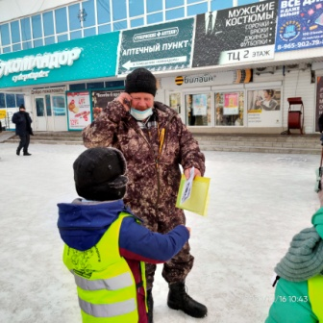
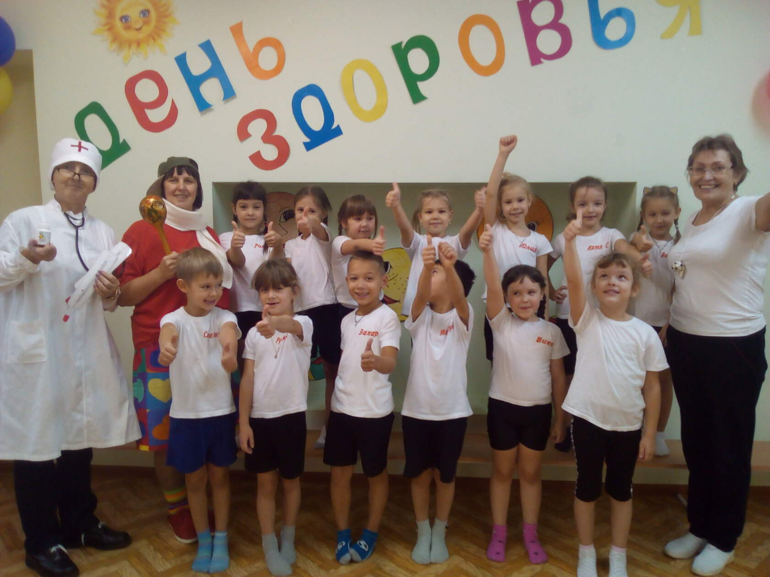
В городе Шарыпове с 2021 года ведет деятельность муниципальный Волонтерский центр «Малина добра», который поддерживает педагогов, школьников и воспитанников образовательных учреждений в создании добрых инициатив и полезных для города проектов. Работают в образовательных учреждениях и волонтерские отряды, включающие в себя 14 объединений, в которые входят более 5000 тысяч человек. Развивают волонтерские сообщества преподаватели, которые зачастую сами занимаются волонтерством. Они делятся с детьми своим добровольческим опытом и мотивируют на новые свершения.

Slide 7
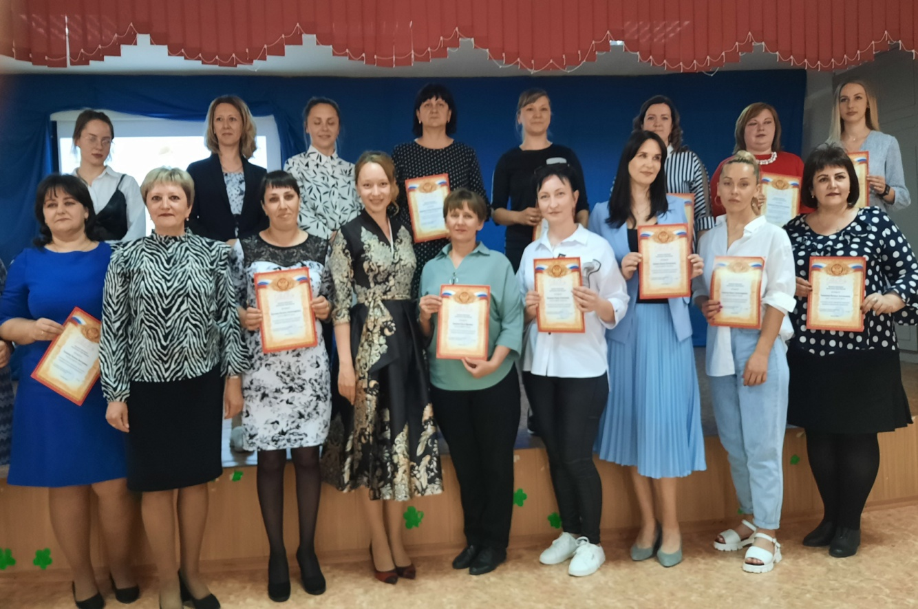
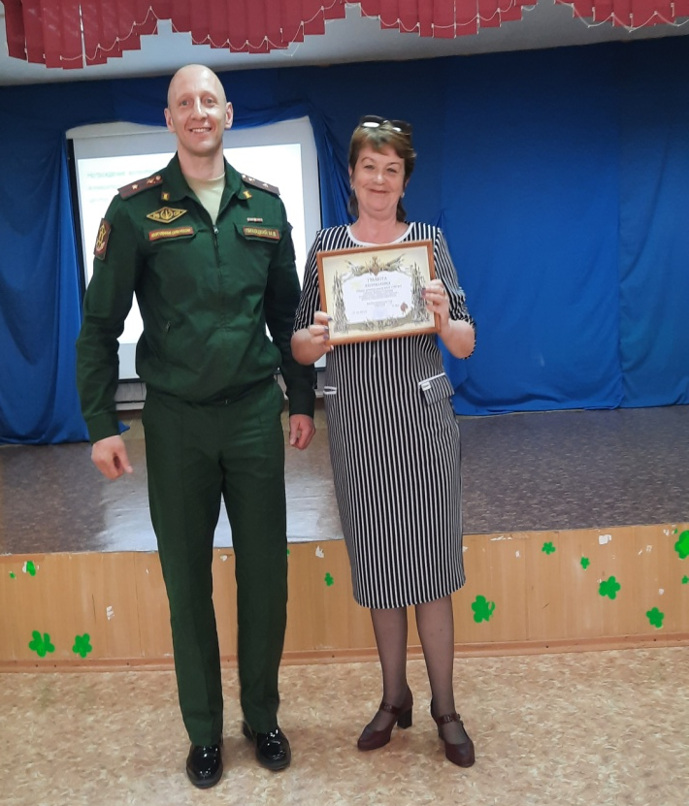
17 мая состоялась торжественная церемония награждения волонтеров муниципальных образовательных организаций города Шарыпово. Организации-благополучатели подготовили и вручили дипломы волонтерам за активное участие в мероприятиях социальной и гражданско-патриотической направленности. Всего было награждено более 100 волонтеров. В числе награжденных – воспитатели, педагоги, молодые учителя, ученики и воспитанники.

Slide 8
Волонтерство – это особый взгляд на жизнь, целая философия, направленная на укрепление и сохранение человеческих ценностей. Важно, что развитием такой непростой, кропотливой деятельности занимаются в образовательных учреждениях города.

